Slide 1
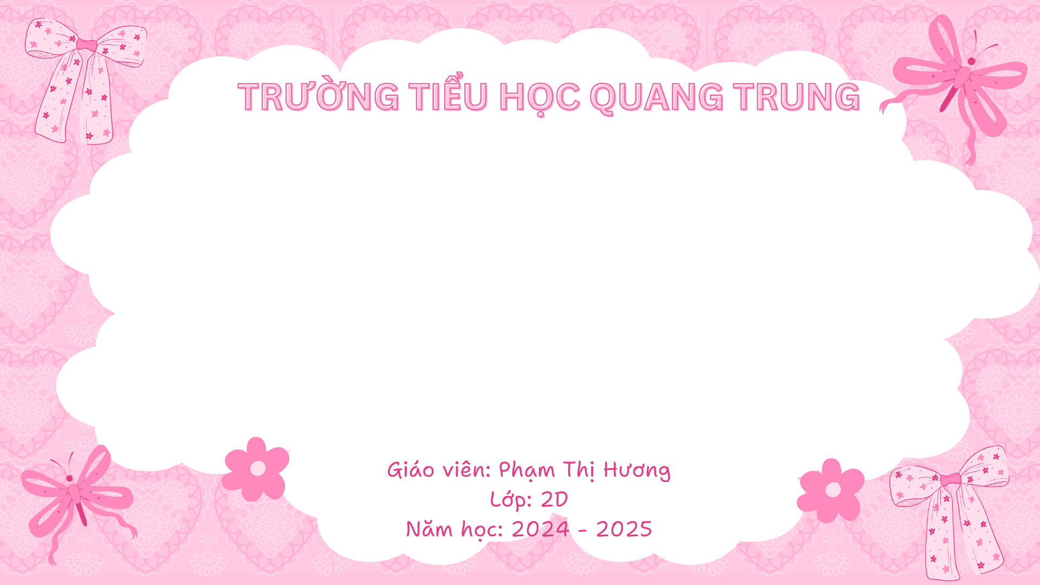
TIẾNG VIỆT
Viết chữ hoa Q ( kiểu 2)

Slide 2


  Tiết 3

Slide 3



VIẾT

Slide 4
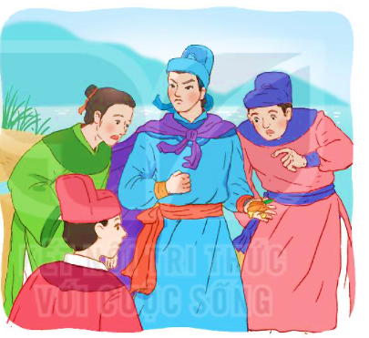

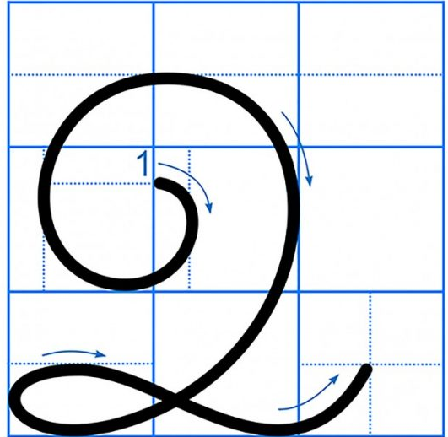
CHỮ HOA Z
Viết chữ hoa Z

Slide 5

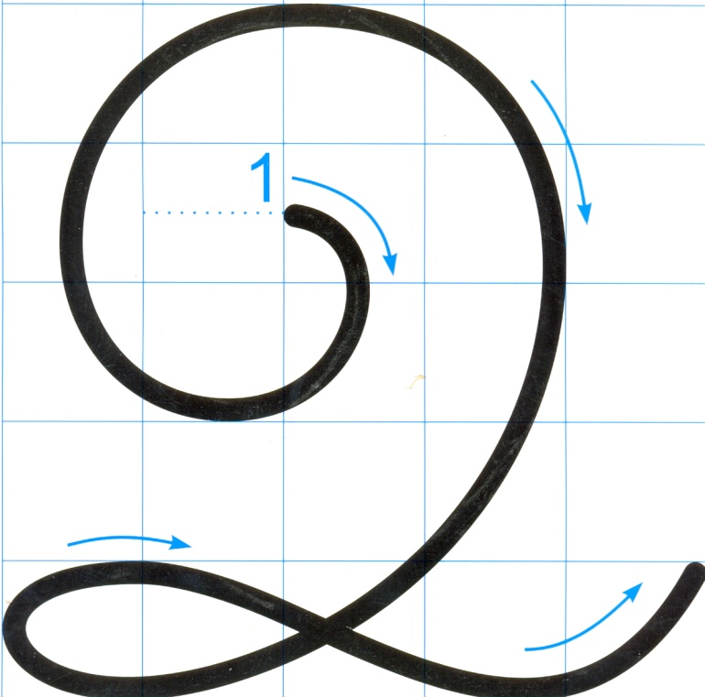
Viết chữ hoa Z
Cấu tạo:
Cao 5 li, gồm 1 nét viết liền kết hợp của 3 nét cơ bản: nét cong trên, cong phải và lượn ngang.

Slide 6
Cách viết:
Đặt bút giữa đường kẻ 4 với đường kẻ 5, viết nét cong trên sát đường kẻ 6.
Tiếp tục lượn cong sang phải xuống sát đường kẻ 1 (nét cong phải)
Đổi chiều bút viết nét lượn ngang từ trái sang phải tạo thành một vòng xoắn ở chân chữ, dừng bút ở đường kẻ 2.

Slide 7
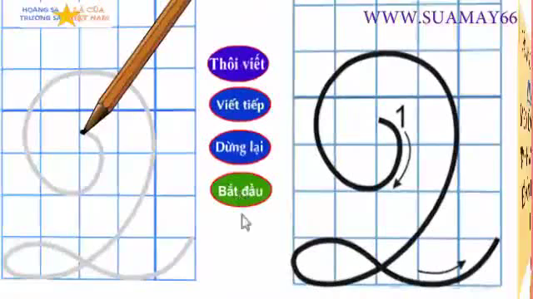
Notes:
Bài giảng thiết kế bởi: Hương Thảo - tranthao121006@gmail.com

Slide 8

Viết từ ứng dụng
Trần Quốc Toản là người anh hùng nhỏ tuổi.
/
a. Chữ cái nào được viết hoa?
b. Khoảng cách giữa các chữ ghi tiếng như thế nào?
c. Những chữ cái nào cao 2.5 li ?
→ Chữ Z, T.
→ Khoảng cách giữa các chữ ghi tiếng là 1 con chữ o.
→ Chữ g, l, h.

Slide 9

LUYỆN VIẾT VỞ
Học sinh viết vào vở Tập viết 2 tập hai.

